Slide 1
第8章
数-模（D/A）和
模-数（A/D）转换

Slide 2
8.1 概述
一、用途及要求
电加热炉
控制
对象
执行机构
A/D
转换
微型计算机
D/A
转换
传感器
放大器
热电偶
温度
！精度
！速度
时间

Slide 3
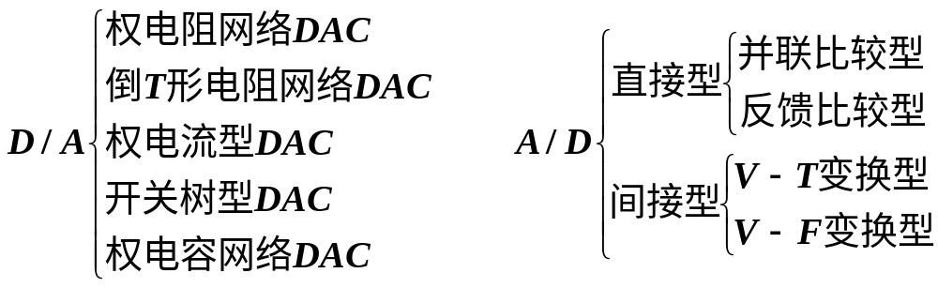
二、分类

Slide 4
8.2 D/A转换器
D/A
A(电压 或 电流)
？
D
111101…
u_{O}∝ D_{n}

Slide 5

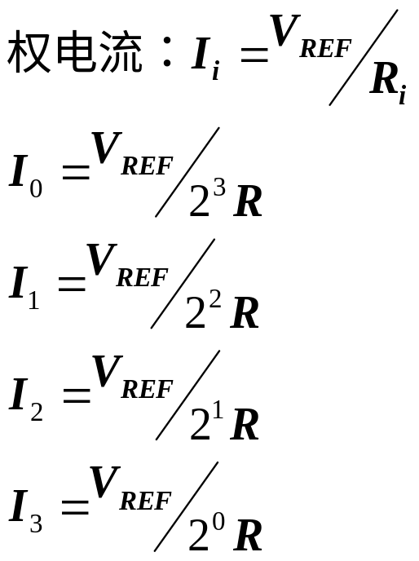
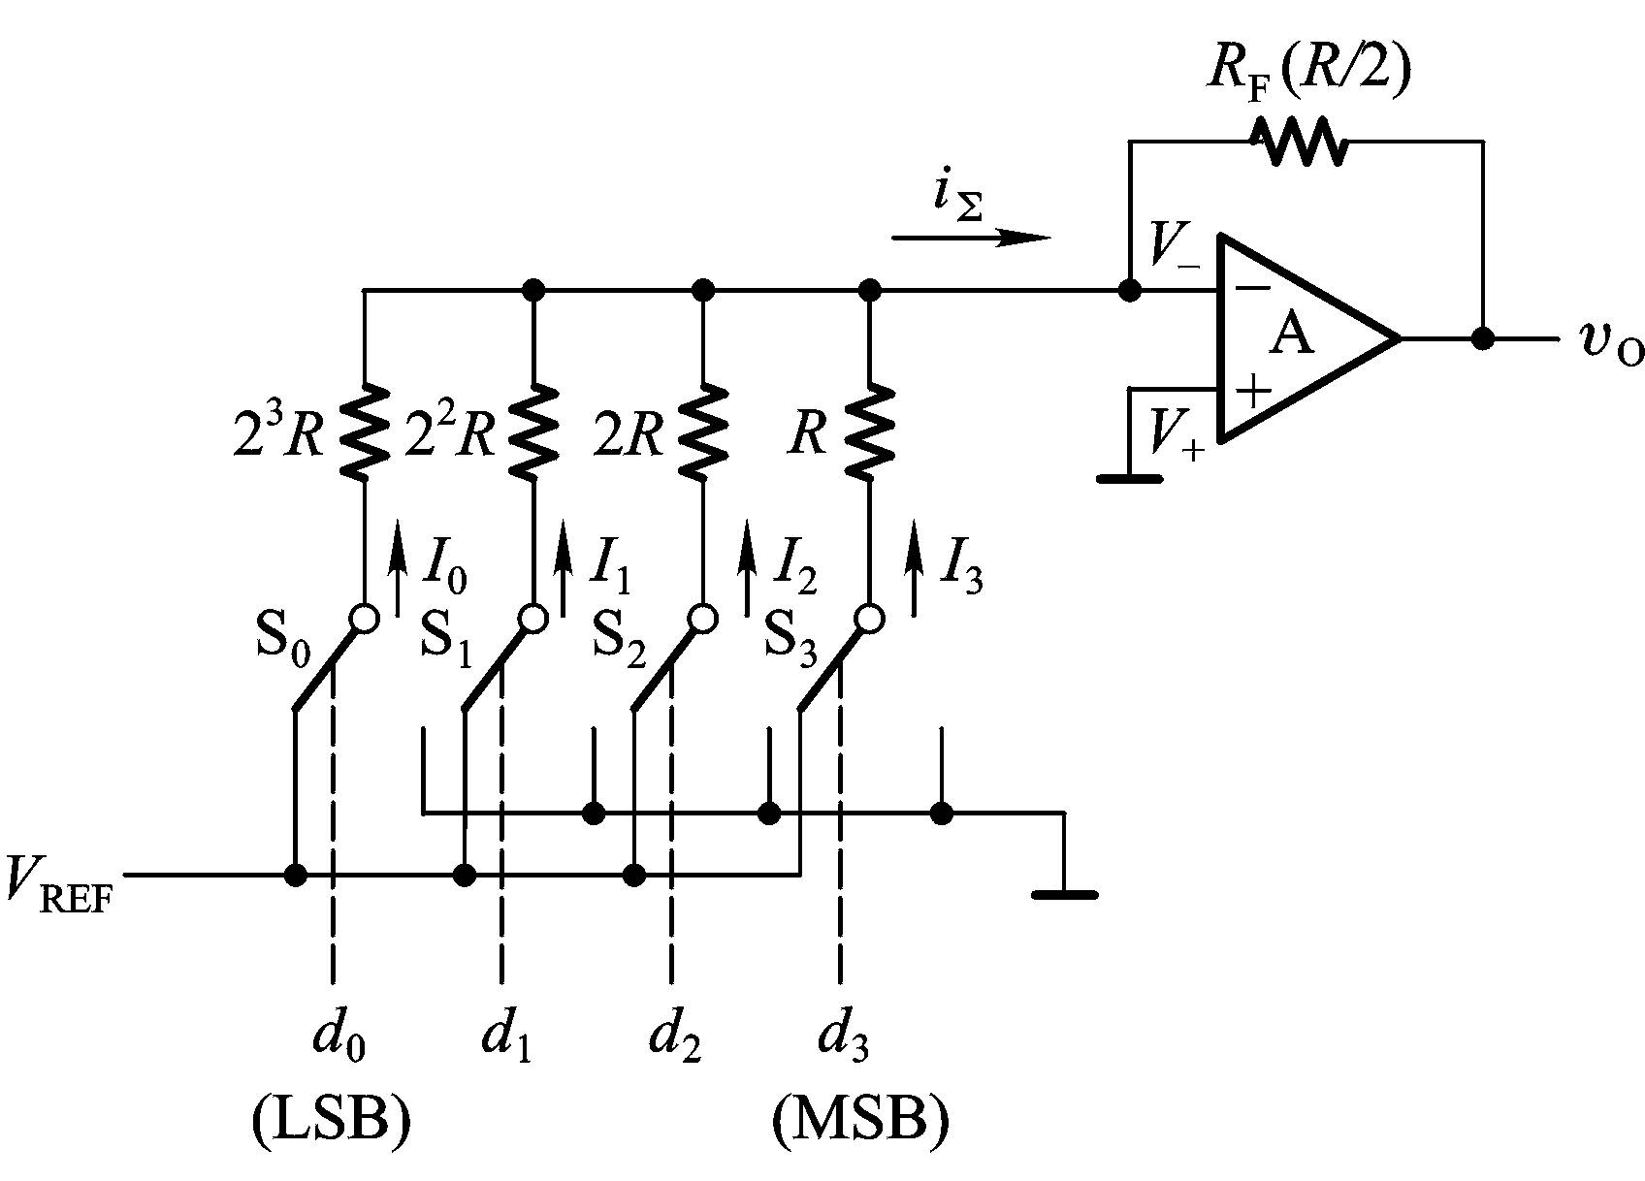

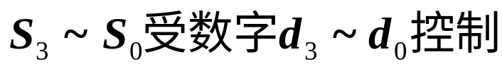

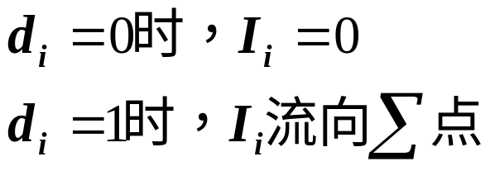
8.2.1 权电阻网络D/A转换器
一、电路结构和工作原理

Slide 6
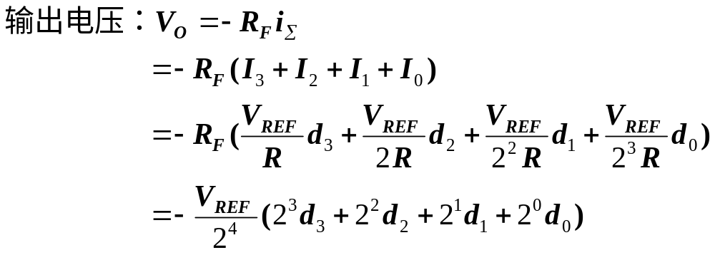
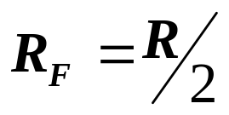
优缺点：
1. 优点：简单
2. 缺点：电阻值相差大，难于保证精度，且大电阻不宜于集成在IC内部

Slide 7
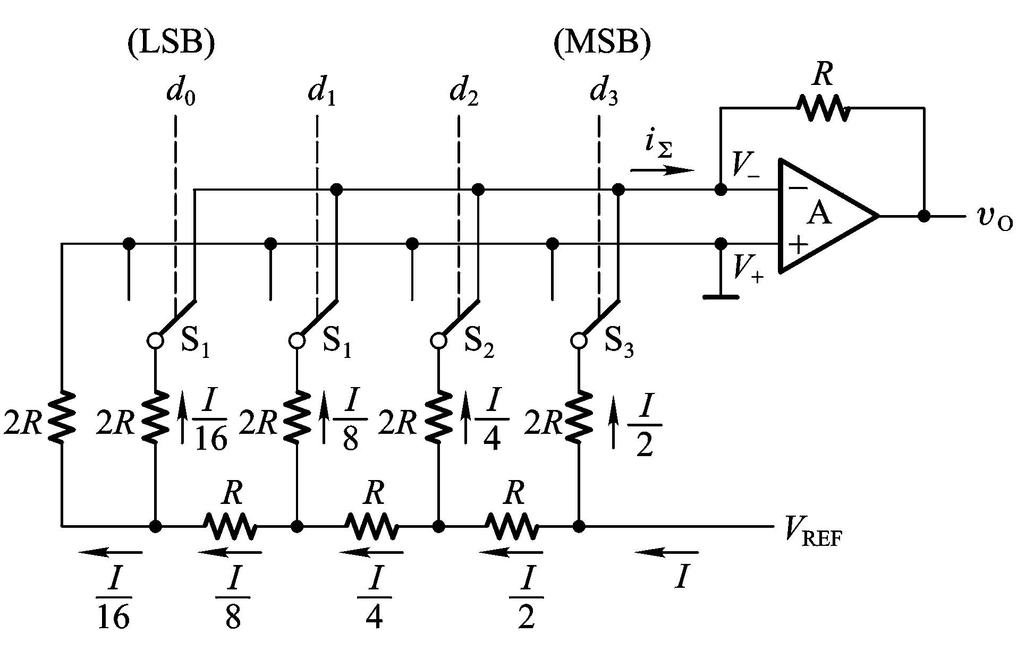
8.2.2 倒T形电阻网络DAC
希望用较少类型的电阻，仍然能得到一系列权电流

Slide 8
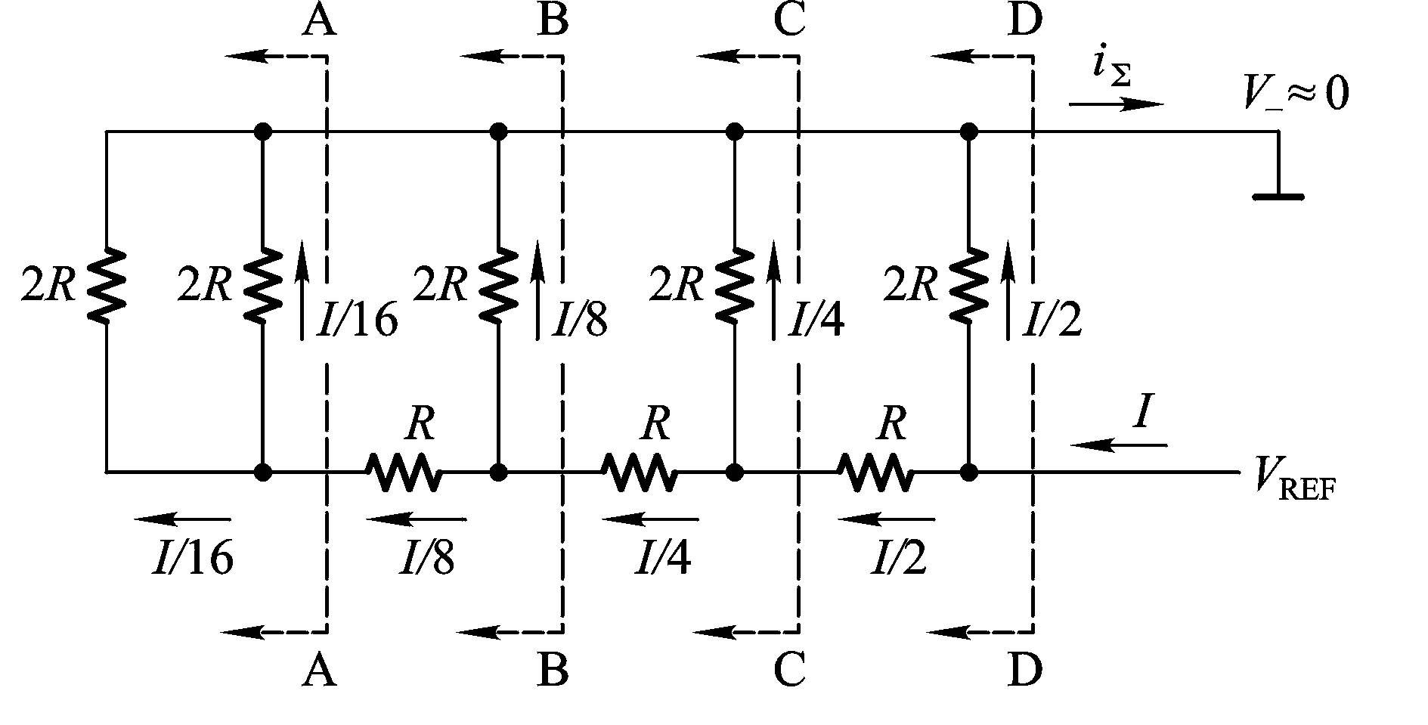
R
R
R
R

Slide 9
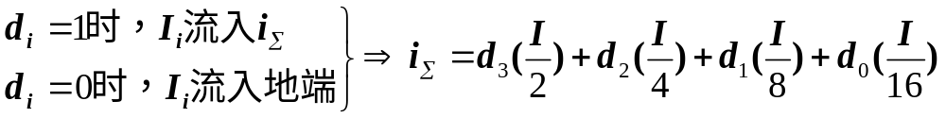
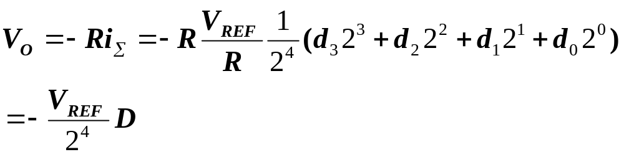

Slide 10
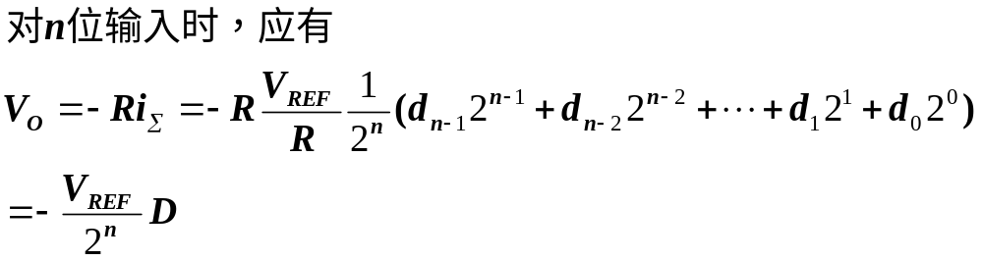
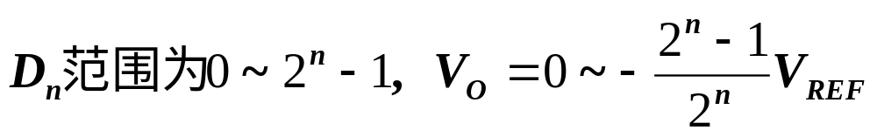
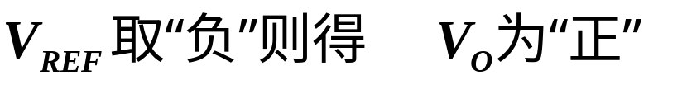

Slide 11

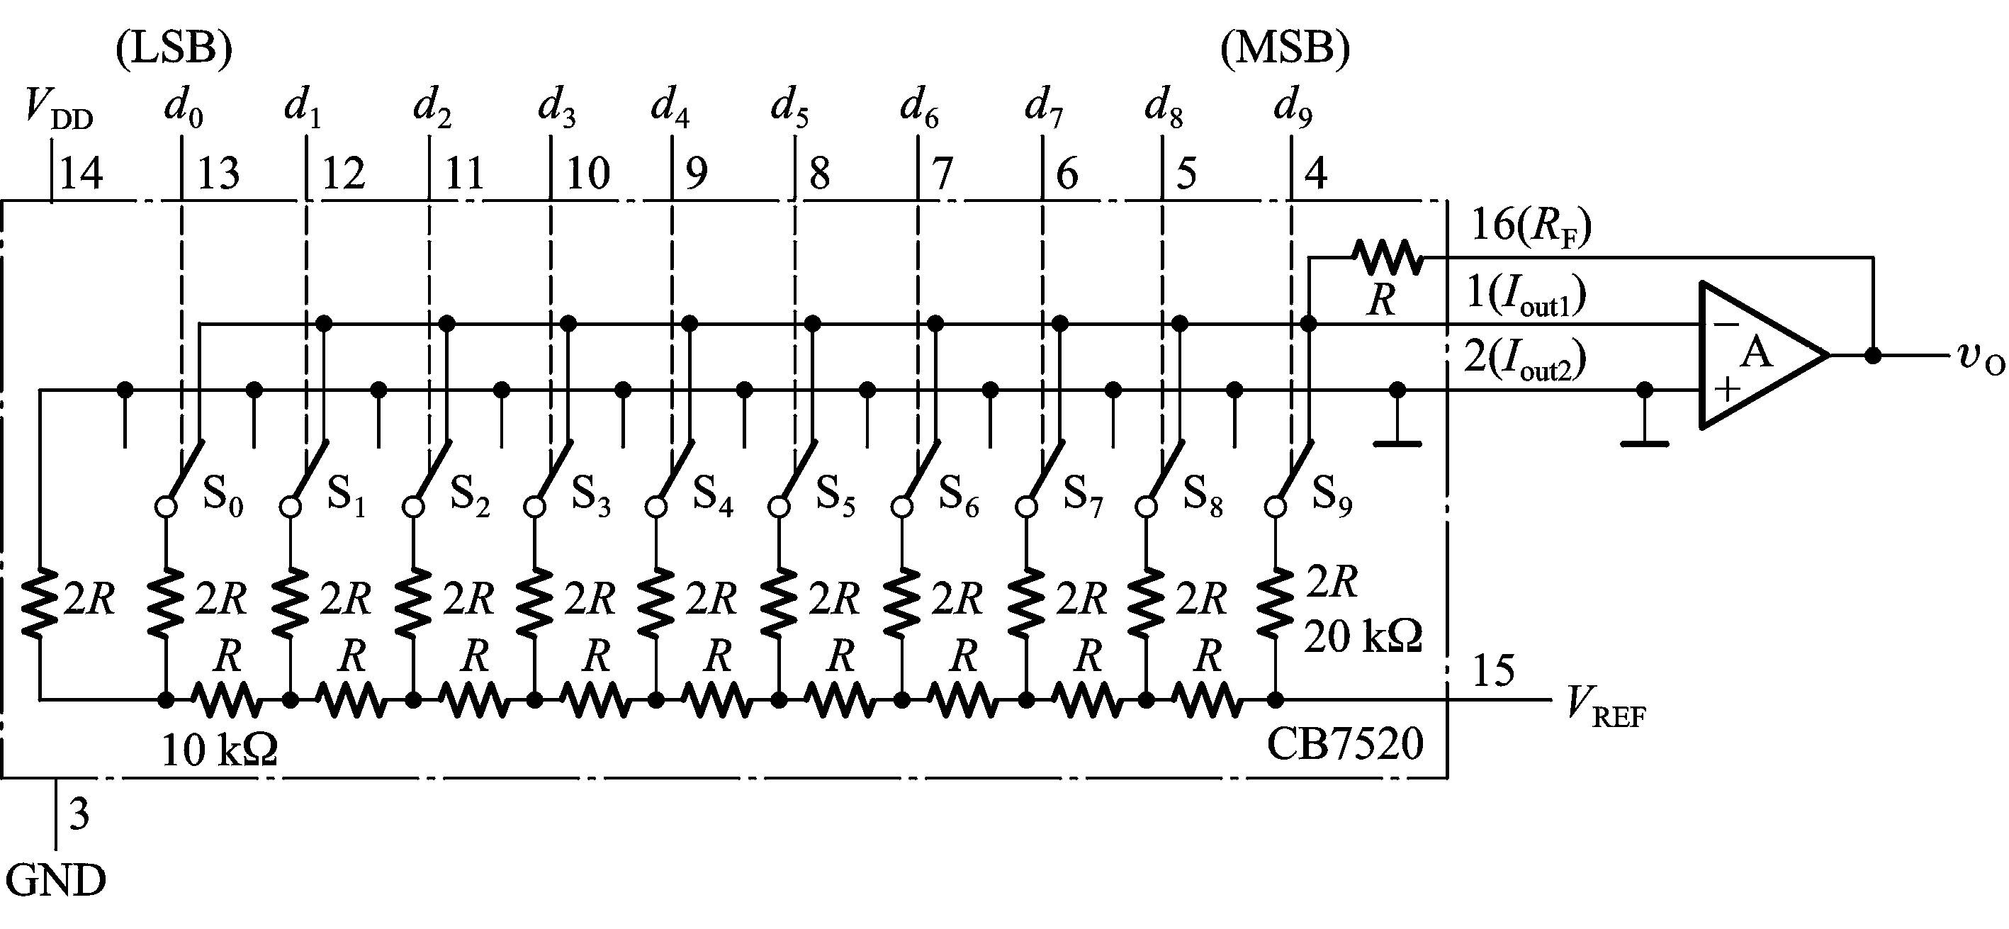

Slide 12
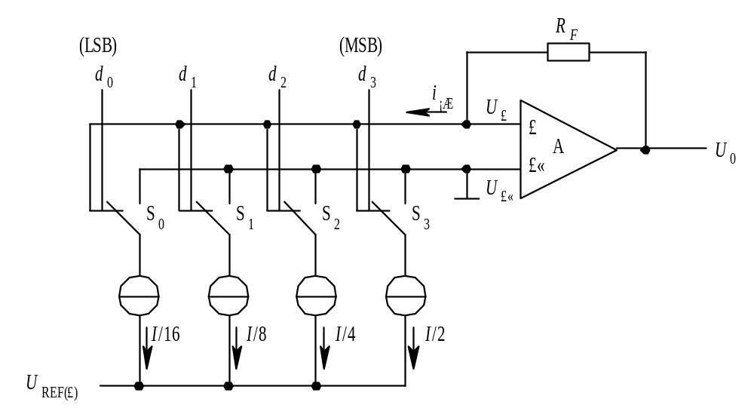
8.2.3权电流型D/A转换器
1.电路组成
下图所示为四位权电流型D/A转换器的原理图。它由权电流I/16、I/8、I/4、I/2,电子模拟开关S₀、S₁、S₂、S₃,基准电压U_{REF}及求和运算放大器组成。
电子模拟开关S₀～S₃受输入数字信号d₀～d₃控制,如果第i位数字信号d_{i}=1,则相应的开关S_{i}将权电流源接至运算放大器的反相输入端；若d_{i}=0,其相应的开关将电流源接地。
权电流型D/A转换器

Slide 13
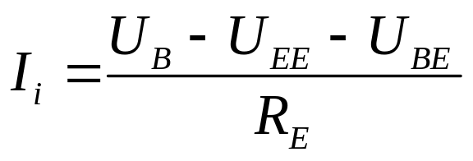
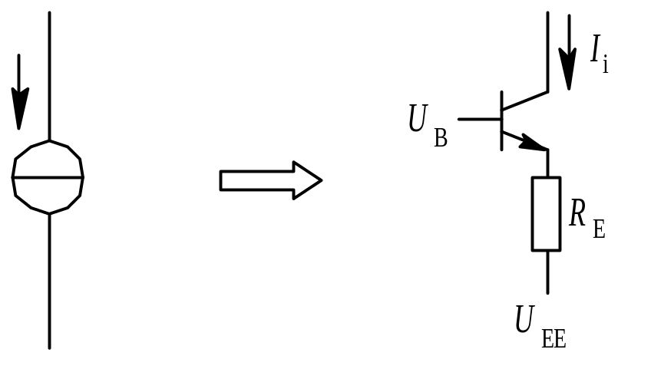
恒电流源电路经常使用如图所示的电路结构形式。只要在电路工作时U_{B}和U_{EE}稳定不变,则三极管的集电极电流可保持恒定,不受开关内阻的影响。电流的大小近似为
权电流D/A转换器中的电流源

Slide 14
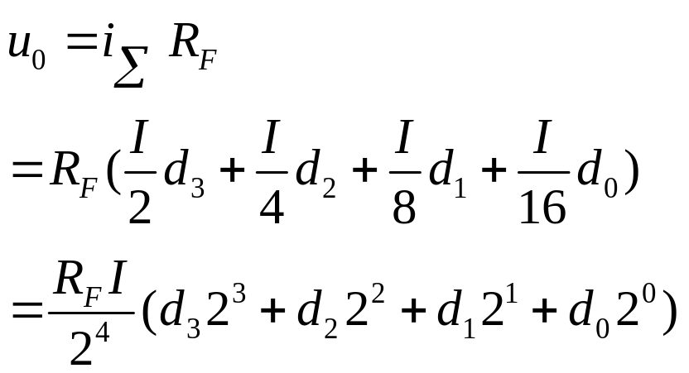
2.工作原理
在权电流型D/A转换器中,有一组恒电流源,每个恒电流源的大小依次为前一个的1/2,和二进制输入代码对应的权成正比。
输出电压为
可见,输出电压u₀正比于输入的数字量,实现了数字量到模拟量的转换。权电流D/A转换器各支路电流的叠加方法与传输方式和R－2R倒T型电阻网络D/A转换器相同,因而也具有转换速度快的特点。此外,由于采用了恒流源,每个支路电流的大小不再受开关内阻和压降的影响,从而降低了对开关电路的要求。

Slide 15
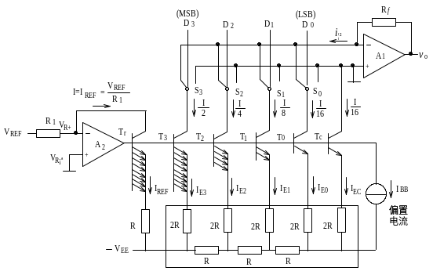
采用具有电流负反馈的BJT恒流源电路的权电流D/A转换器：

Slide 16
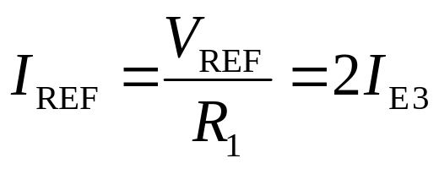
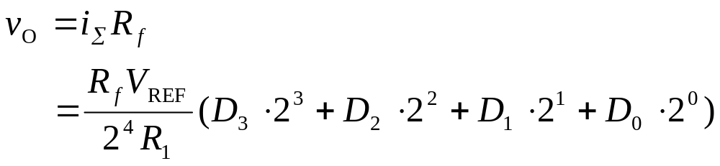
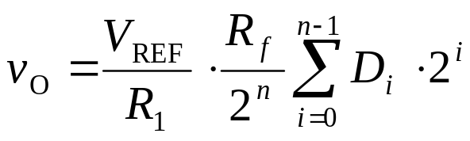
由倒T形电阻网络分析可知，I_{E3}=I/2，I_{E2}=I/4，I_{E1}=I/8，I_{E0}=I/16，于是可得输出电压为
基准电流：
可推得n位倒T形权电流D/A转换器的输出电压：

Slide 17
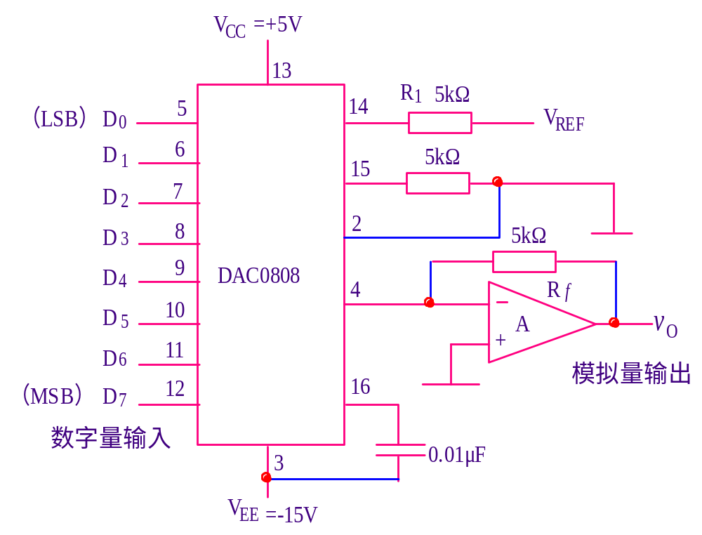
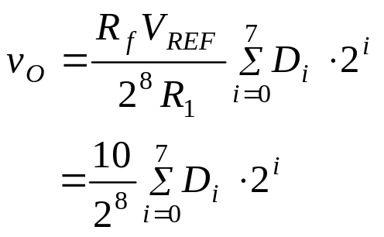
四． D/A转换器应用举例
DAC0808是8位权电流型D/A转换器，其中D₀～D₇是数字量输入端。
用这类器件构成的D/A转换器时，需要外接运算放大器和产生基准电流用的电阻R₁。
当V_{REF}=10V、
R₁=5kΩ、
R_{f}=5kΩ时，
输出电压为：

Slide 18
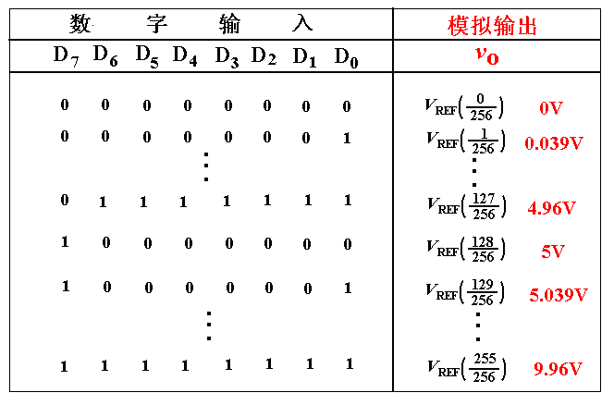
DAC0808 D/A转换器输出与输入的关系（ 设V_{REF}=10V）

Slide 19
8.2.6 具有双极性输出的DAC
当输入数字量有±极性时，
希望输出的模拟电压也对应为±。
一、原理
例：输入为3位二进制补码。最高位为符号位，正数为0，负数为1
补码输入 |  |  | 对应的 十进制 | 要求的 输出
D2 D1 D0
0 | 1 | 1 | +3 | +3V
0 | 1 | 0 | +2 | +2V
0 | 0 | 1 | +1 | +1V
0 | 0 | 0 | 0 | 0V
1 | 1 | 1 | -1 | -1V
1 | 1 | 0 | -2 | -2V
1 | 0 | 1 | -3 | -3V
1 | 0 | 0 | -4 | -4V

Slide 20
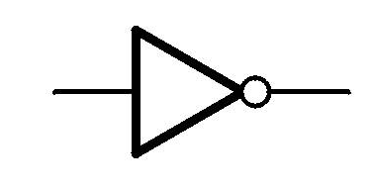
D/A
补码输入 |  |  | 对应的 十进制 | 要求的 输出
D2 D1 D0
0 | 1 | 1 | +3 | +3V
0 | 1 | 0 | +2 | +2V
0 | 0 | 1 | +1 | +1V
0 | 0 | 0 | 0 | 0V
1 | 1 | 1 | -1 | -1V
1 | 1 | 0 | -2 | -2V
1 | 0 | 1 | -3 | -3V
1 | 0 | 0 | -4 | -4V
原码输入 |  |  | 对应的 输出 | 偏移后 的输出
D2 D1 D0
1 | 1 | 1 | +7V | +3V
1 | 1 | 0 | +6V | +2V
1 | 0 | 1 | +5V | +1V
1 | 0 | 0 | +4V | 0V
0 | 1 | 1 | +3V | -1V
0 | 1 | 0 | +2V | -2V
0 | 0 | 1 | +1V | -3V
0 | 0 | 0 | 0V | -4V
*将符号位反相后接至高位输入
*将输出偏移使输入为100时，输出为0
1

Slide 21
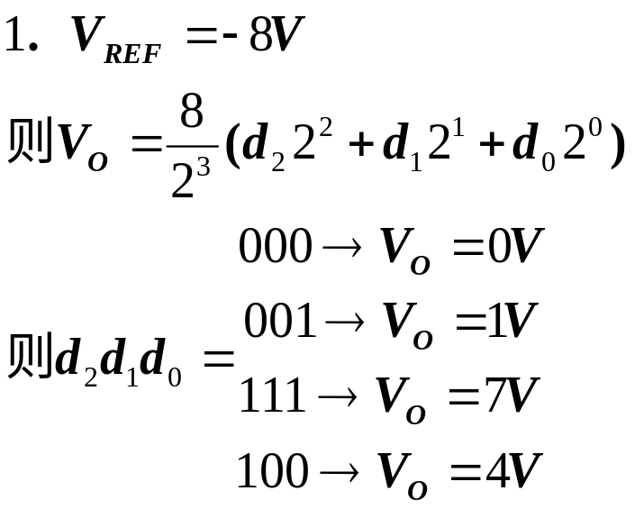
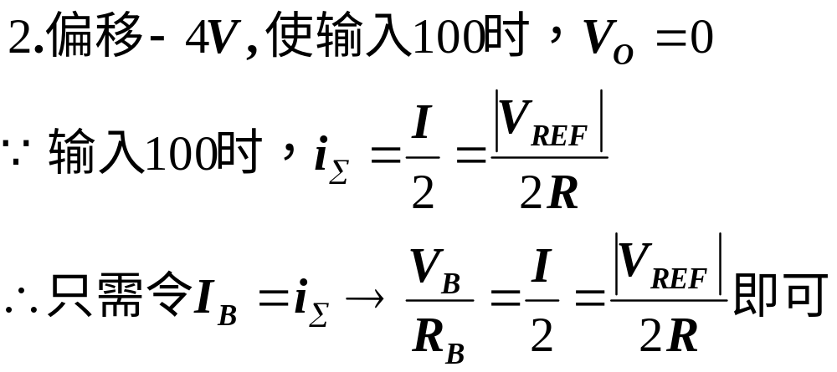
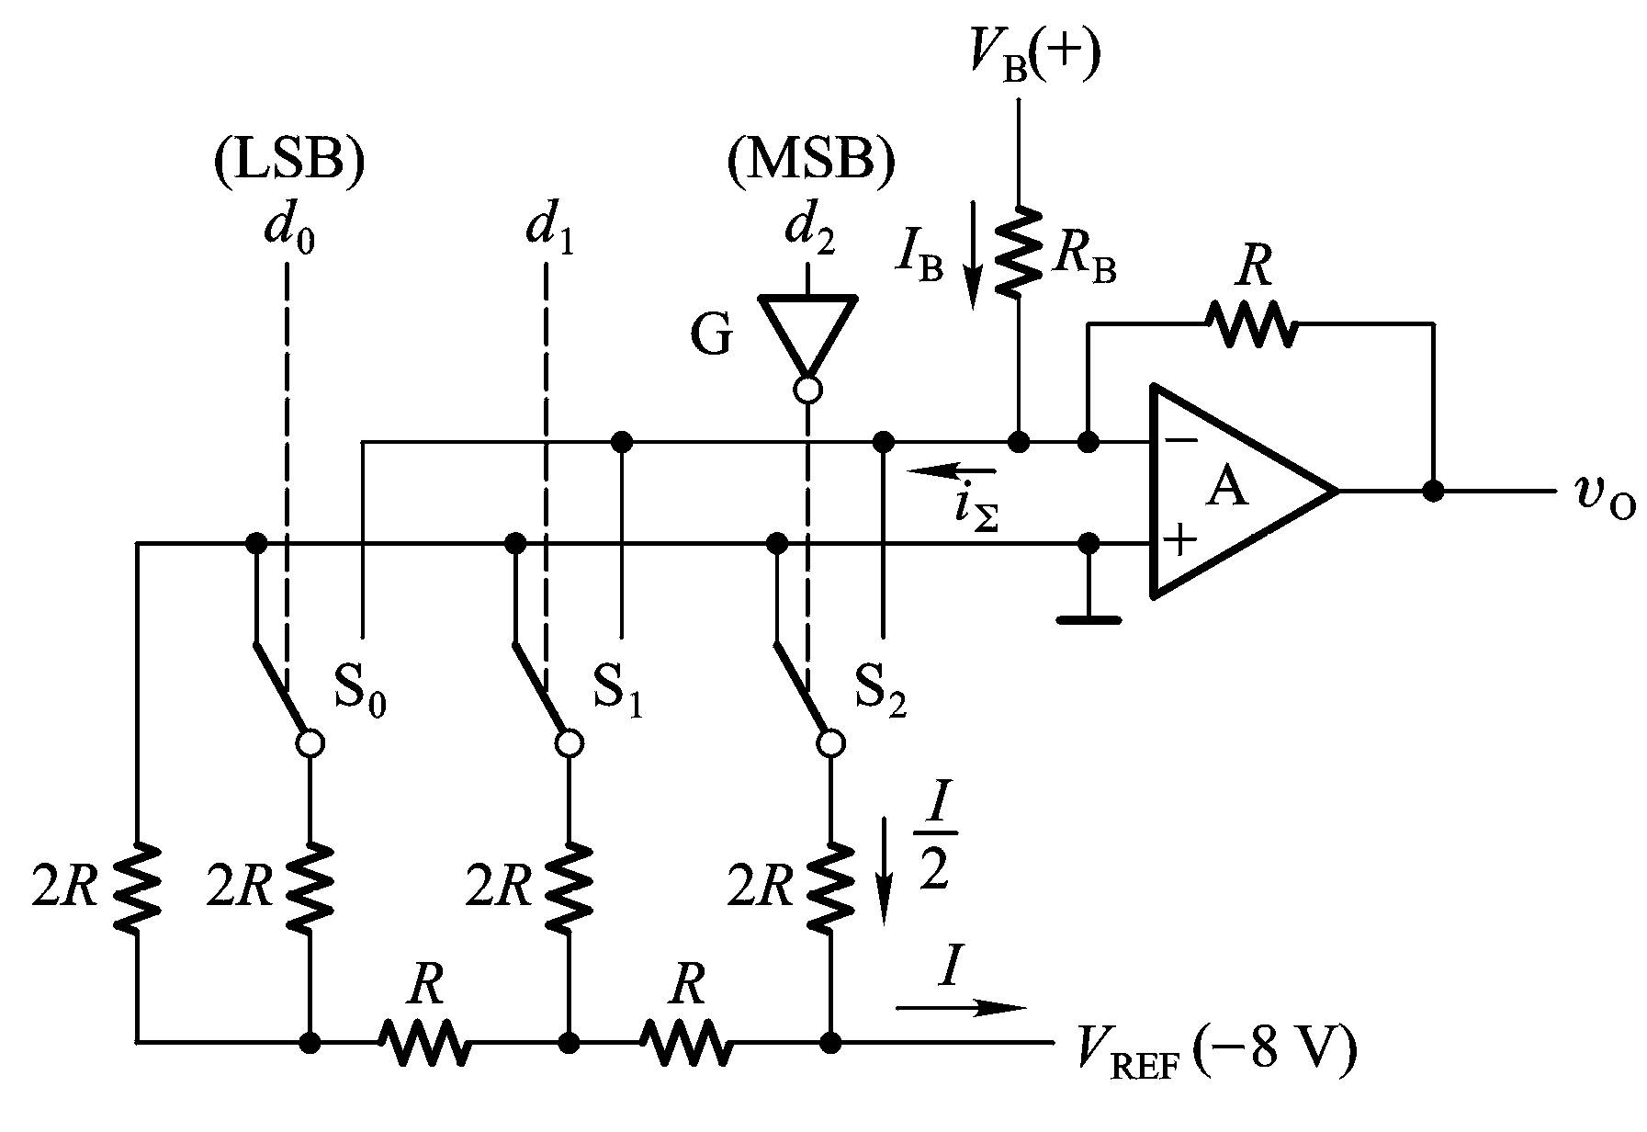
二、电路实现
*将符号位反相后接至高位输入
*将输出偏移使输入为100时，输出为0

Slide 22
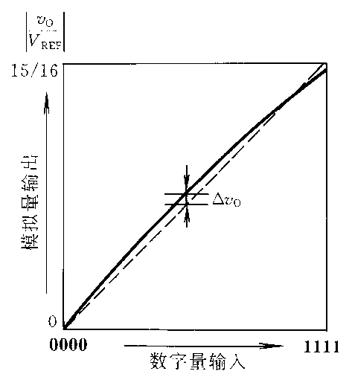
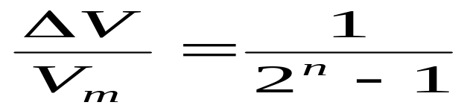
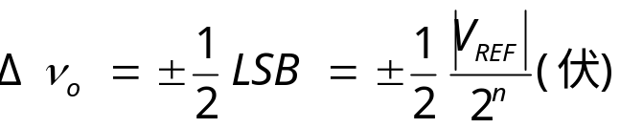
8.3 DAC的转换精度与速度
8.3.1转换精度
一. 分辨率（理论精度）
用输入数字量的二进制数码位数给出
n位DAC,应能输出0 ~ 2^{n-1}个不同的等级电压，区分出输入的00···0到11···1， 2^{n-1}个不同状态
分辨率=
二. 转换误差（实际精度）
用最低有效位的倍数来表示
有时也用绝对误差与输出电压满刻度的百分数来表示

Slide 23
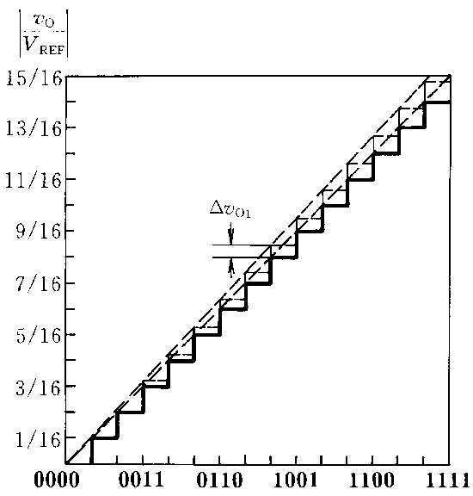
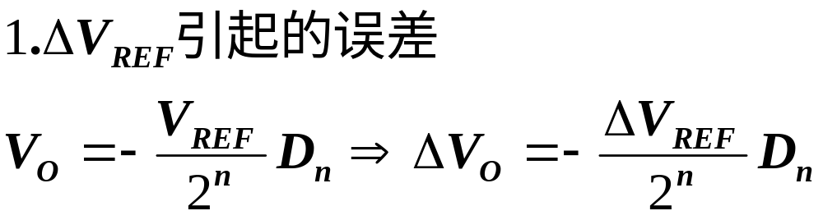
三、误差分析

Slide 24
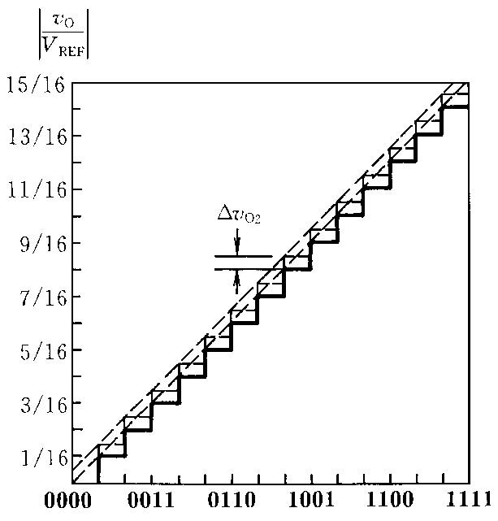
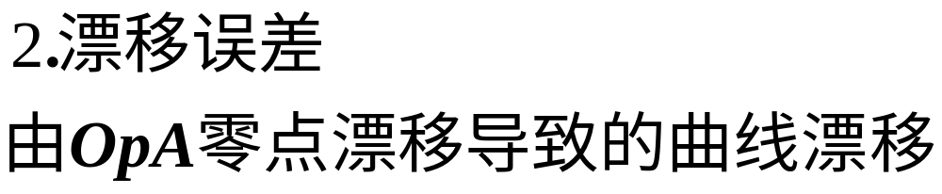
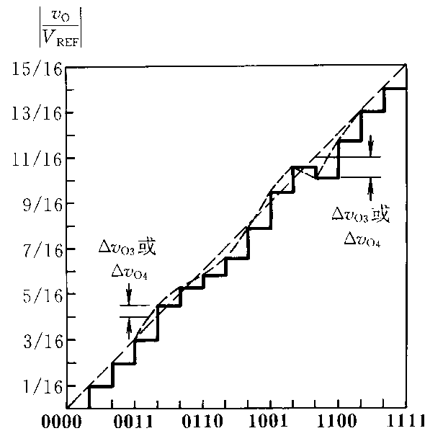
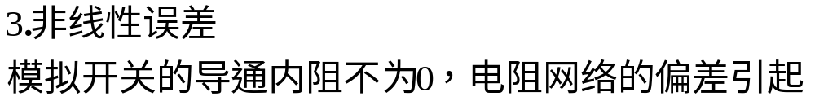

Slide 25
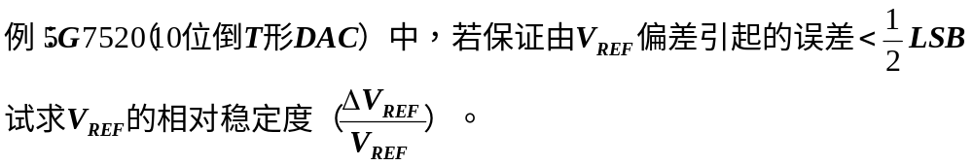
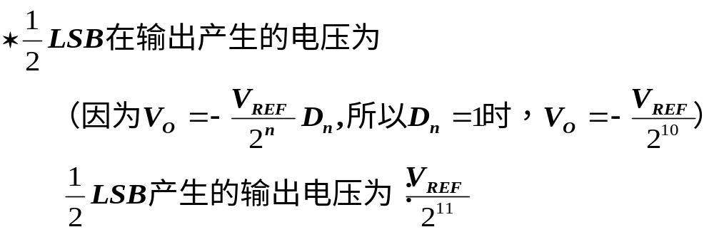
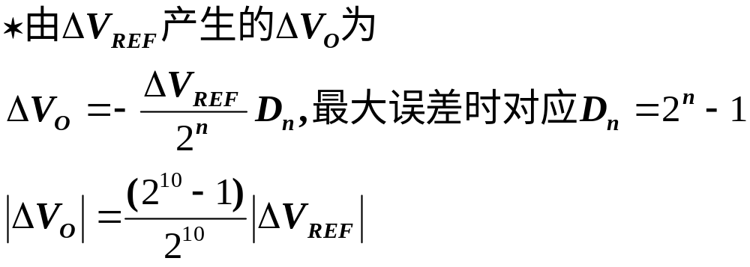

Slide 26
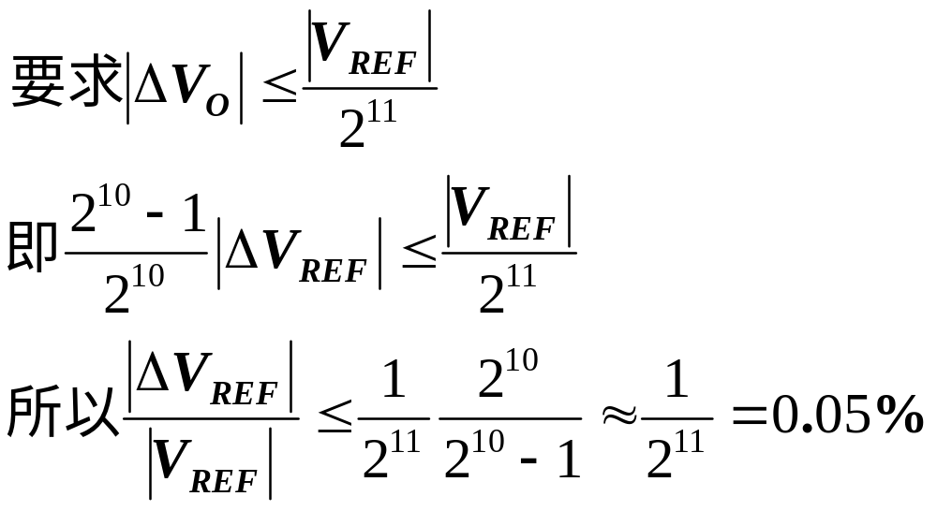

Slide 27
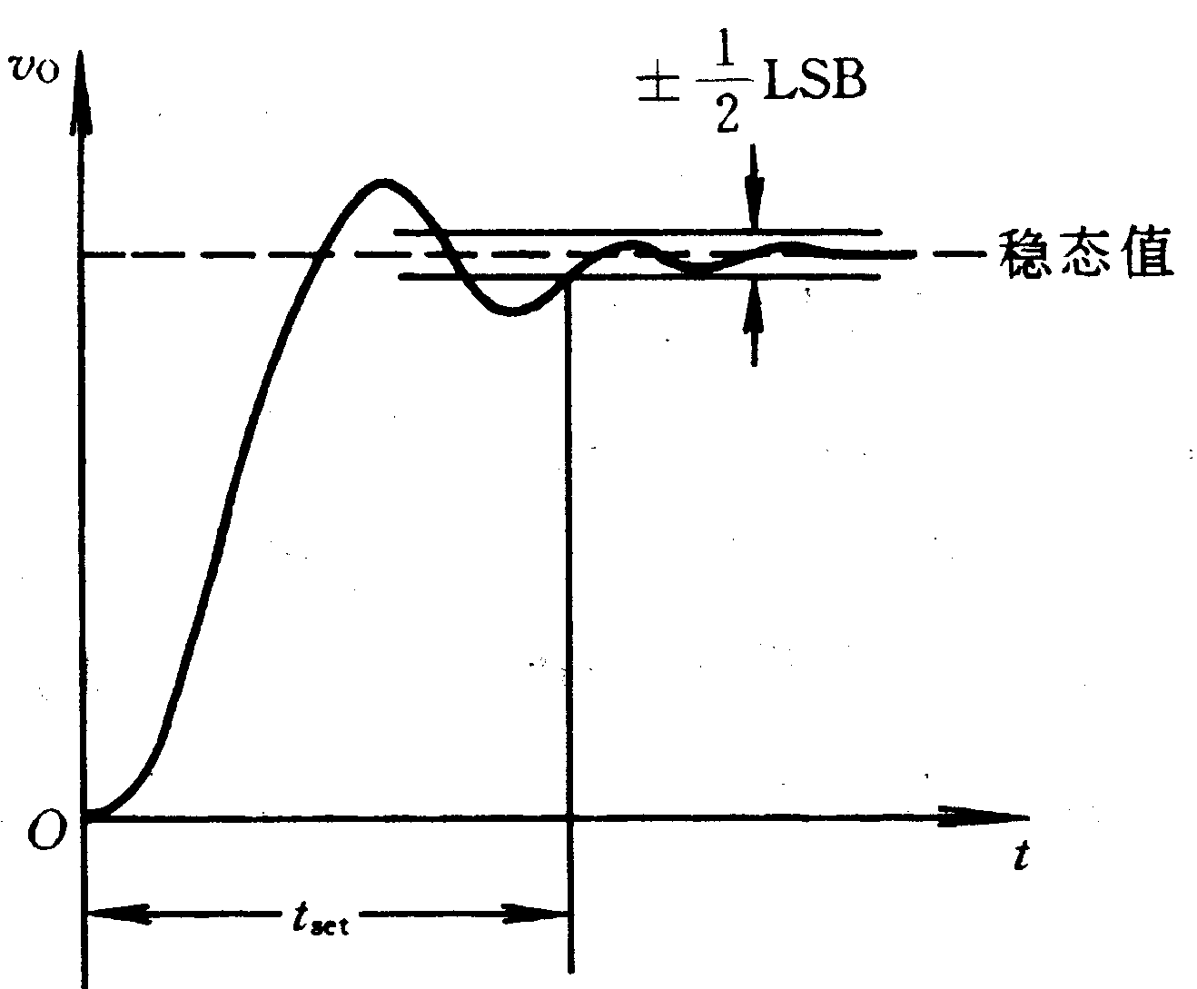

8.3.2 转换速度
用完成一次转换所需的时间－－建立时间t_{set}－－来衡量。
建立时间：从输入信号变化开始到输出电压进入与稳态值相差 1/2LSB范围以内的时间。
输入信号由全0变为全1所需时间最长。
采用转换速率快的运算放大器，可以缩短建立时间。

Slide 28
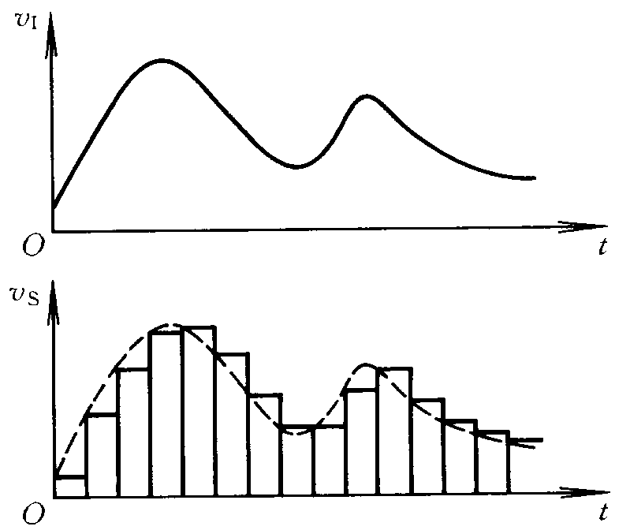
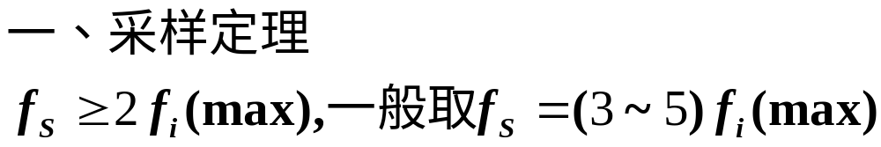
8.4 A/D转换的基本原理
输入连续变化电压，输出为不连
续的数字量
A/D
D
111101…
A(电压 或 电流)？
在实际的取样保持电路中有一个取样控制信号，它的频率就是取样信号频率。

Slide 29
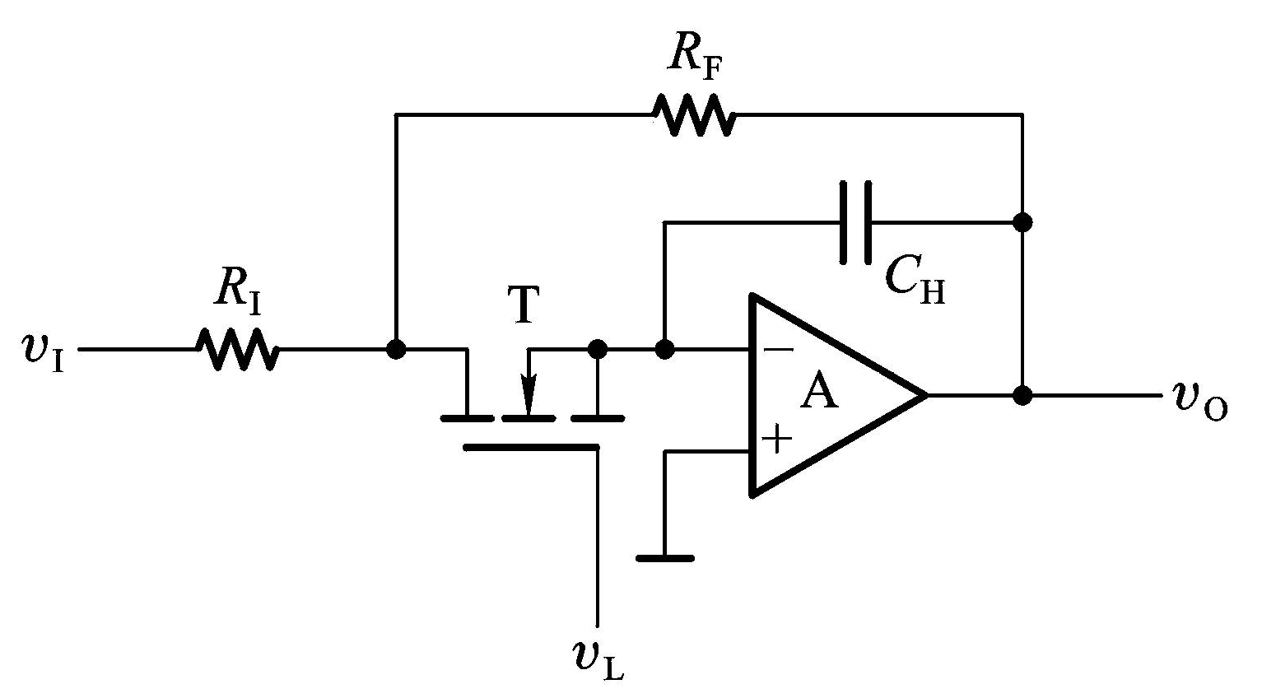
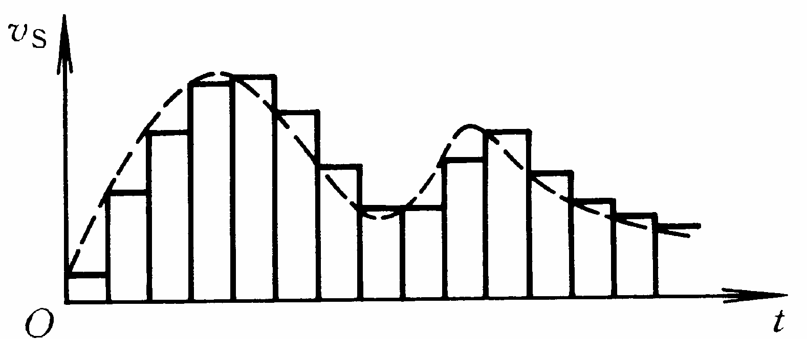
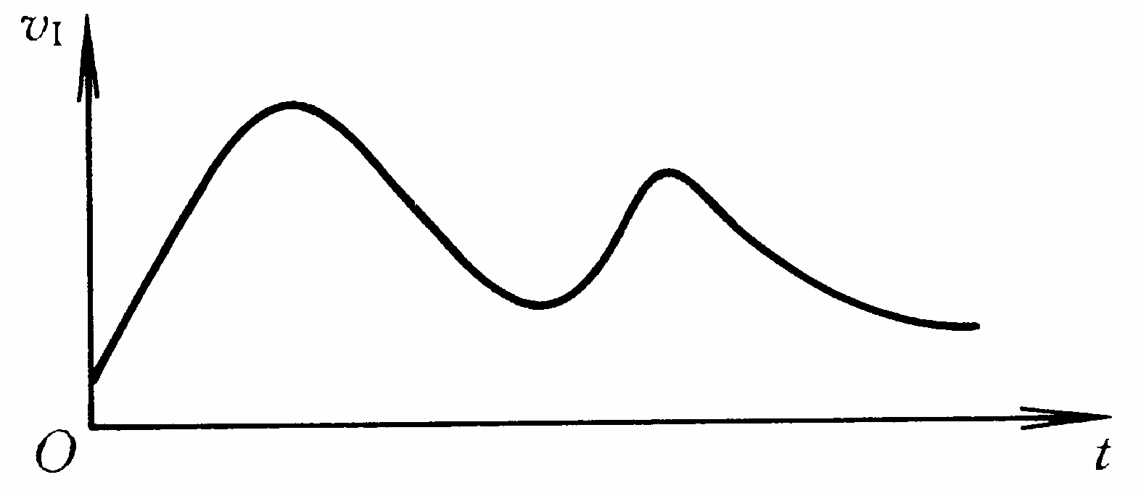
8.5.1 取样保持电路
！加大输入电阻
！减小输出电阻
！Av=1

Slide 30
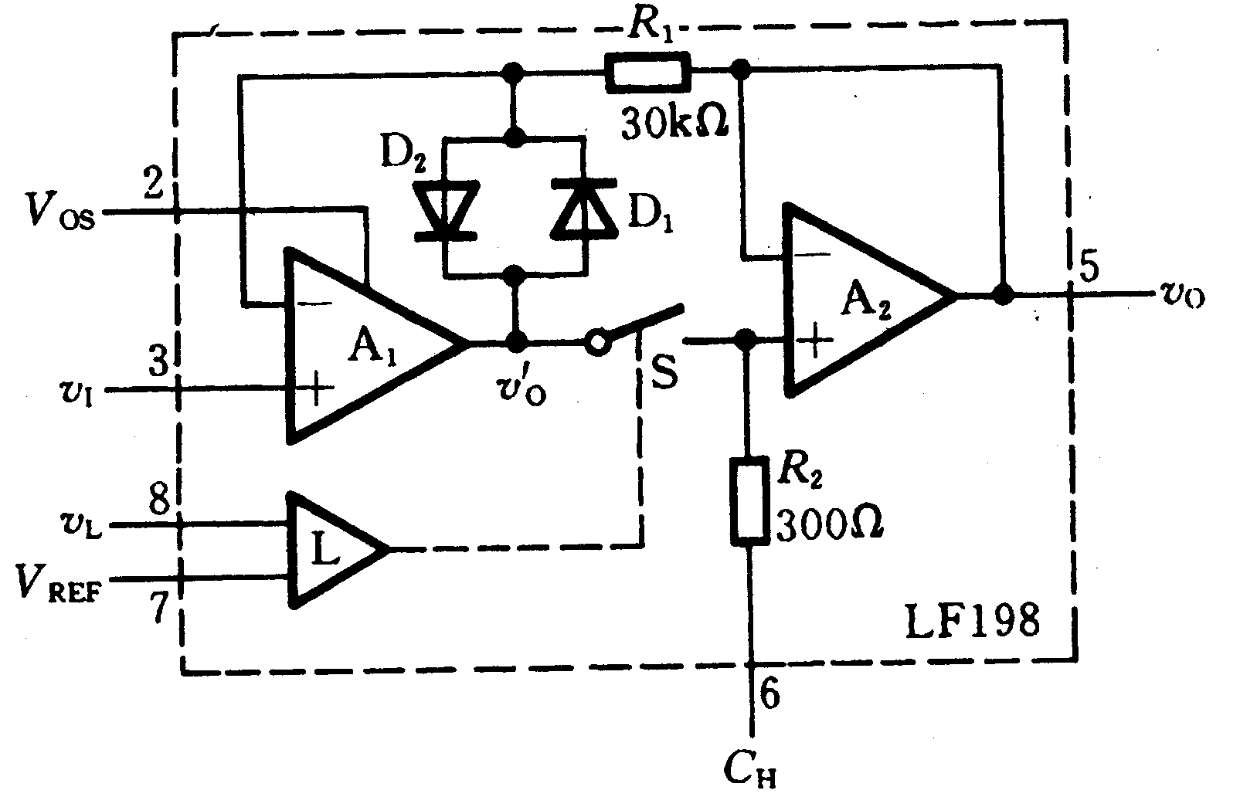




集成取样保持电路LF198
调零
输入模拟电压
取样控制信号
在取样阶段，开关S接通，运放A_{I},A₂构成两级电压跟随器
外接保持电容
在保持阶段，S断开，电容C_{H}上电荷保持不变，使输出电压 保持不变。
二极管D₁,D₂和电阻R₁构成保护电路。
在保持阶段，S断开， 保持不变；但 在变，使 达到正（负）最大值，使开关S承受过高的电压。接上保护电路后可使 基本等于输入电压 。
在取样阶段，S接通，D₁,D₂截止，保护电路不起作用。

Slide 31


Slide 32

8.5.2量化和编码
量化：将采样电压表示为最小数量单位（Δ）的整数倍
编码：将量化的结果用代码表示出来（二进制，二-十进制）
量化误差：当采样电压不能被Δ整除时，将引入量化误差

Slide 33
















8.6 A/D转换器的电路结构和工作原理
8.6.1 并联比较型A/D转换器
并联比较型
量化

Slide 34



输入→量化 →编码
111
110
101
100
011
010
001
000

Slide 35

d₂ = Q₄
d₁= Q₆ + Q₄Q₂
d₀ = Q₇ + Q₆Q₅ + Q₄Q₃ + Q₂Q₁

Slide 36
2、特点
*快，CLK触发信号到达到输出稳定建立只需几十纳秒
*精度，受参考电压、分压网络等因素影响
*有存储器，不需要S/H电路
*电路规模，n位需要2^{n}-1比较器，触发器

Slide 37


8.6.7反馈比较型A/D转换器
1、计数型
基本原理：取一个“D”加到DAC上，得到模拟输出电压，将该值与输入电压比较，如两者不等，则调整D的大小，到相等为止，则D为所求值
！简单
！慢

Slide 38




8.6.3逐次渐近型
！电路不太复杂
！较快

Slide 39

3位：5个CLK
N位: ( n+2)个CLK
1 0 0 0 0

Slide 40


8.6.4双积分型A/D转换器
双积分型（V-T变换型）
先将V转换成与之成正比的时间宽度信号，然后在这个时间
内用固定频率脉冲计数

Slide 41



Slide 42



Slide 43


电路实现

Slide 44

8.6.6 V-F变换型A/D转换器

Slide 45
8.7 ADC的转换速度与转换精度
速度取决于电路结构类型
并联比较型：最快 <1微秒
逐次渐近型：较快 10~100微秒/次（n+2）T_{CP}
计数器型： 较慢 （2^{n}-1）T_{CP}
双积分型： 最慢 几十毫秒/次 2^{n+1}T_{CP}
8.7.1转换精度
1. 分辨率：以输出二进制或十进制的位数表示，说明A/D转换器对输入信号的分辨能力。
2. 转换误差：通常以输出误差最大值的形式给出，表示实际输出的数字量和理论上应有的输出数字量之间的差别。

Slide 46
1、熟练掌握各型A/D，D/A转换器的主要特性参数及使用方法
2、正确理解各型A/D，D/A转换器的工作原理

